Slide 1
宗教和民族往往是分不开的。我国是一个统一的多民族国家，也是多宗教国家，且大部分少数民族都信仰宗教。所以，要处理好民族关系不仅要制定正确的民族政策，还要制定正确的宗教政策。

Slide 2
第七课 我国的民族区域自治制度和宗教政策
第三框 我国的宗教政策

Slide 3
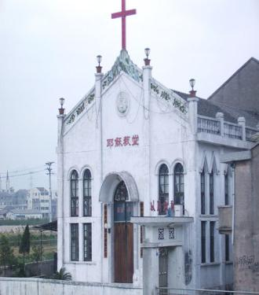
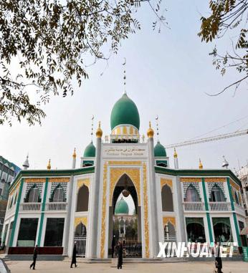
如何看待宗教现象?
宗教是一种社会意识形态，是现实世界在人们主观意识的一种虚幻的、颠倒的反映，是一种唯心主义世界观。宗教产生于原始社会末期，是生产力和知识水平极其低下的情况下，在强大的自然力面前所产生的对“超自然”力量的崇拜。
进入阶级社会后，阶级剥削和压迫是宗教得以存在和发展的深刻阶级根源，
基督教
伊斯兰教
佛 教

Slide 4
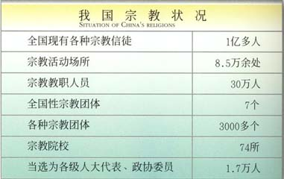
（一）我国的宗教概况

Slide 5
（一）我国的宗教概况
1、我国是多民族国家，也是多宗教国家。信教人数不小。
2、有五大宗教，宗教文化是中国传统思想文化的一部分。
3、新中国成立后，我国宗教面貌发生根本变化。

Slide 6
世界三大宗教
基督教
伊斯兰教
佛教
公元1世纪
公元7世纪
产生时间
公元前6-5世纪
亚洲西部
阿拉伯半岛
古印度
产生地点
信仰
上帝和它的独生子耶稣
神“安拉”（真主）及其旨意
释迦牟尼（创始人）
圣经
古兰经
佛经
基本经典
当代流行地方
全世界
亚洲
亚洲、非洲、西欧、北美

Slide 7
在社会主义社会，宗教仍有存在的条件
(社会根源）宗教的消亡是漫长的历史过程
我国实行什么样的宗教政策呢

Slide 8
帮助小王解困惑
某高中一年级女生小王，最近由于政治学习的需要，她阅读了一些关于宗教方面的书籍，了解了我国宗教政策一些知识，但是她也碰到了一些困惑，请你帮帮她。

Slide 9
困惑之一
作为中学生，我可以信仰宗教吗？为什么？
请同学们探究

Slide 10
(二)全面正确地理解我国的宗教政策
我国宪法规定：“中华人民共和国公民有宗教信仰自由。”
如何全面正确理解我国宪法的这一政策性规定呢？

Slide 11
1、我国实行宗教信仰自由政策
——是一项全面、完整的政策
(1)内涵指①有信仰宗教的自由，也有不信仰宗教的自由
②信何种宗教、
③信何种教派、
④何时信的自由
过去不信而现在信、
过去信现在不信的自由
信不信由你
概括地说：既保护信教的自由，又保护不信教的自由。
(2)宗教信仰自由是宪法赋予公民的一项基本权利，我国尊重和保护人权的重要表现。

Slide 12
困惑之二：与同学小林的争论
我们享有宗教信仰自由的权利，考虑到我们班信佛的还不多，因此我们班可以组织一个佛教团体宣传宣传。
任何人不得到宗教活动场所内进行无神论的宣传
任何组织也不得到宗教活动场所外宣传有神论。
不得利用宗教干预国家政权和教育。
作为当代中学生，应坚持无神论，因此我们应到寺庙里去向信徒们进行无神论宣传。
思考：她们的观点，哪一个正确？

Slide 13
（3）国家保护正常的宗教活动
这里的“正常”指的是什么？
指的是：宗教活动必须在宪法、法律和
政策允许的范围内进行。
任何人不得到宗教场所内进行无神论的
宣传或在信教群众中发动有神无神的辩
论。任何宗教教徒也不得到非宗教场所
传教、宣传有神论或散发宗教传单。

Slide 14
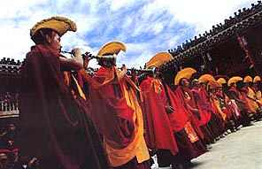
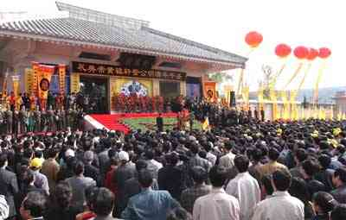
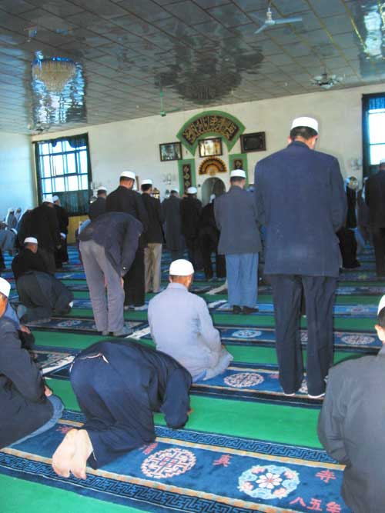
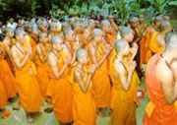
正常的宗教活动
祭黄帝陵
喇嘛教
做弥撒
礼拜
诵经

Slide 15
判断应用
下列哪些行为属于国家保护的正常宗教活动:
1. 大学生黄某在道观宣传无神论.
2. 伊斯兰教徒到国外宗教圣地朝圣.
3. 和尚徐某到学校发展佛教徒.
4. 在家中按宗教仪式祭祀死去的先人.
5、某主持撤销其寺庙中某位和尚的职务
（×）
（×）

Slide 16
既然实行宗教信仰自由，为何还要对宗教事务进行管理？（
困惑之三
2005年《宗教事务条例》颁布实行。
（依法管理宗教事务与宗教信仰自由是否矛盾呢？）

Slide 17
2、依法管理宗教事务
①含义：
指政府依法对涉及国家利益和社会公共利益的宗教事务进行管理。
②目的：
保护合法，制止非法，
打击犯罪，抵制渗透。

Slide 18
注意：
邪教不是宗教
主要特征：教主崇拜、精神控制、编造邪说、敛取钱财、秘密结社、危害社会
邪教本质：
反人类
反社会
反科学
◆国家对邪教进行取缔并非进行宗教事务管理，与我国的宗教政策无关。

Slide 19
在世界范围内有八大邪教：
即“奥姆真理”、“人民圣殿”、 “天堂之门”、“大卫教派”、“上帝之子”、“太阳圣殿”、“统一教派”、 “科学教派”。
他们大都打着宣传宗教文化的幌子，从事着种种最野蛮、最愚昧、最血腥的反科学、反人类、反社会、反人道的恐怖活动，宣扬其反动文化思想，迷惑千千万万的善良者。

Slide 20
困惑之四：对宗教事务进行管理的最终目的是不是要信教群众放弃宗教信仰呢？

Slide 21
3、积极引导宗教与社会主义社会相适应
—是实行宗教信仰自由政策的最终目的
①为什么：这既是社会主义社会的要求，也是我国宗教自身的要求。
注意：
不是社会主义
宗教界成为中共领导下的爱国统一战线的重要组成部分
②怎样引导？实现“两个要求”、“两个支持”

Slide 22
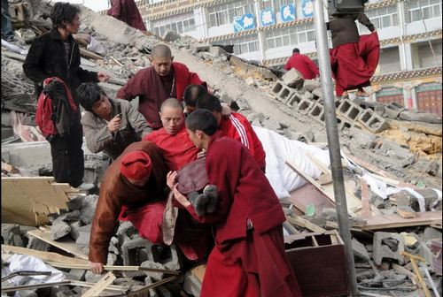
4月14日，玉树县结古镇，僧人和群众在地震发生后的第一时间从废墟中抢救出伤员。
玉树地震发生后,佛教、道教、伊斯兰教、天主教、基督教等各个宗教, 迅速伸出援助之手,送上真挚关爱。截止5月7日,宗教界向灾区捐款捐物己达8692.7万元人民币。
佛教界倡导人间佛教，发扬“庄严国土、利乐有情”的优良传统；道教界倡导“慈爱和同、济世度人”；伊斯兰教强调 “爱国是信仰的一部分”；天主教界强调“爱国是天主的诫命”；基督教界倡导 “爱国爱教、荣神益人” 。

Slide 23
困惑之五
小王还了解到我国某个宗教代表团曾经出国访问。我国宗教坚持独立自主自办原则 ，为什么还允许开展对外宗教交往？

Slide 24
境外敌对势力利用宗教对我国进行渗透和破坏活动。在我国境外东南至东北沿海呈半月型地带，大约有26个宗教电台对我国进行“空中传教”。有5座电台以不同频率，用普通话和各种方言对华广播。此外，境外敌对势力非法向内地运进大量的宗教印刷品，他们还利用旅游团体入境之机，零星带入，集中散发。其目的是通过这些反动宣传品，煽动群众对政府的不满情绪，这些都是我们不能掉以轻心的。
针对境外势力的渗透破坏活动我国宗教采取什么原则？

Slide 25
（1）任何境外组织和个人不得干预我国的宗教事业 （2）在平等友好的基础上开展对外宗教交往（3）抵御境外势力利用宗教对我国进行渗透、破坏,坚决打击宗教极端势力。
事例：奥巴马会见达赖。达赖不是单纯的宗教人士，而是长期从事分裂祖国活动的政治流亡者。

Slide 26
注意:1、外国人在中国境内能够进行宗教活动,应遵守中国的法律和法规;
2、不得在中国境内设立宗教组织、宗教办事机构，宗教活动场所，开办宗教院校；
3、不得在中国公民中发展教徒，委任教职人员和进行其他的传教活动。

Slide 27
4、坚持独立自主自办的原则
——是国家主权在宗教事务上的具体体现
（1）独立自主、自办教会 (不受外国势力的支配)
（2）支持宗教界在平等友好的基础上开展对外交往
（3）抵御境外势力利用宗教对我国进行渗透、破坏,坚决打击宗教极端势力。

Slide 28
困惑之六
作为青年学生，选择信教对吗？ 为什么？
请同学们讨论后
给小王提建议

Slide 29
尽管宗教有它的积极作用一面，但是宗教从根本上说是一种唯心主义（有神论、非科学、歪曲）的世界观。既要保护正常的宗教活动，又要反对利用宗教进行违法犯罪的行为；既不能人为消灭宗教，又要弘扬科学精神。
宗教本质未变

Slide 30
(三)弘扬科学精神
1.对待宗教的态度：我们要遵循辩证唯物主义和历史唯物主义，以科学的态度对待宗教。
为什么？
A宗教有其自身发展规律
B信教群众和不信教群众在政治上和经济上的根本利益是一致的
C实行宗教信仰自由政策的根本出发点和落脚点：加强信教群众和不信教群众的团结

Slide 31
2.怎样弘扬科学精神？
（1）国家：对人民进行科学世界观和无神论的宣传教育，形成崇尚科学的社会风尚
（2）中学生：要马克思主义理论及科学文化知识武装自己，弘扬科学精神……

Slide 32
依法管理宗教事务
课堂小结
我国宗教掠影
宗教信仰自由政策内涵
我国的宗教政策
全面正确地理解
我国的宗教政策
坚持独立自主自办的原则
积极引导宗教与
社会主义社会相适应
科学的态度对待宗教
国家文化建设的任务
中学生弘扬科学精神
弘扬科学精神

Slide 33
讨论：团员和党员可以信教吗？
共产党员不能信仰宗教，不能参加宗教活动，这是马克思主义宗教观的基本原则，也是党的纪律的明确要求。因为中国共产党的指导思想是马克思主义，它是与宗教有神论的唯心主义世界观根本对立，这就决定了共产党员只能是无神论者，不得信教。共产党员在入党时选择了无神论；若选择信教，就要劝其退党。作为以实现共产主义而奋斗的共青团员,同共产党员一样不允许信仰宗教的。

Slide 34
1、中国正在形成一条独具特色的宗教和谐共存之路。中国政府坚决不允许任何人打着宗教的幌子从事分裂国家、制造社会动乱等非法行为。这说明
A．在我国，宗教已经与政权达成一致，和谐共建社会主义社会
B．宗教活动要逐步禁止、取缔
C．要依法打击各种宗教活动
D．宗教活动必须在宪法、法律和政策范围内进行
D

Slide 35
2、宁夏在我国五个自治区中虽然面积最小、人口最少，却是以信奉伊斯兰教为主的回族人民最大的聚居区和自治地方。自治区在促进经济发展的同时，重视推动社会、文化的全面发展，并对区内数千座清真寺进行修葺，这体现了
A．国家尊重和保护公民的政治权利
B．依法加强对宗教事务的管理
C．宗教与社会主义相适应
D．国家保护正常的宗教活动，维护宗教团体的合法权益
D

Slide 36
3．目前，新疆有清真寺、教堂、佛道教寺庙等宗教活动场所约2.48万座、宗教教职人员2.9万多人。西藏有佛教活动场所1700多处，住寺僧尼约4.6万人，僧俗信教群众每年组织和参加各种宗教活动，每年到拉萨朝佛敬香的各族信教群众达百万人次以上。由此可见
①宗教信仰的本质已经发生了变化 ②各民族享有宗教信仰的自由 ③宗教信仰具有相同的阶级基础 ④正常的宗教活动受国家保护
A．①② B．①③ C．①④ D．②④
D

Slide 37
☺ The end ☺

